Slide 1


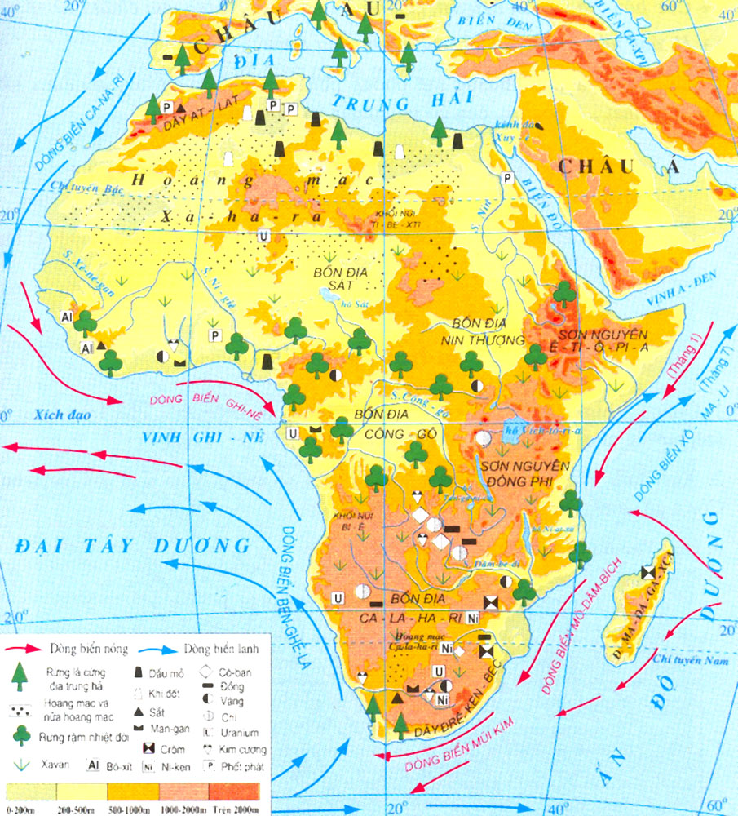
Bài 3:
TỈ LỆ BẢN ĐỒ.
TÍNH KHOẢNG CÁCH THỰC TẾ DỰA VÀO TỈ LỆ BẢN ĐỒ.

Slide 2


Bài 3
NỘI DUNG CHÍNH
1
2
Tỉ lệ bản đồ
Tính khoảng cách thực tế dựa vào tỉ lệ bản đồ

Slide 3

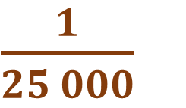
1. TỈ LỆ BẢN ĐỒ
- Thường nằm ở góc phía dưới của bản đồ
$\frac{1}{25 000}$
- Tỉ lệ 1: 25 000 hay
(đọc là Một chia Hai mươi lăm nghìn)
➔cho biết hình ảnh của Châu Phi được vẽ thu nhỏ lại 25.000 lần so với thực tế
➔cho biết 1cm trên bản đồ tương ứng với 25.000cm (250m) ngoài thực tế
Tỉ lệ bản đồ là gì ?
Là tỉ số giữa khoảng cách trên bản đồ so với khoảng cách tương ứng ngoài thực tế.
1
Khoảng cách trên bản đồ
Là tỉ số
25.000
Khoảng cách thực tế
Bản đồ tự nhiên châu Phi Tỉ lệ 1 : 25 000
Notes:
Để đưa đc hifnnh ảnh của châu Phi lên bản đồ ng ta phải thu nhỏ khoảng cách thật của châu Phi bằng một tỉ lệ nhất định. Tie lệ đó gọi là tỉ lệ bản đồ, vậy tỉ lệ bản đồ sẽ cho chúng ta biết điều gì chúng ta sẽ tìm hiểu trong bài ngày hôm nay

Slide 4

Tỉ lệ thước là gì? Tỉ lệ số là gì?
Tỉ lệ bản đồ gồm mấy dạng?

Slide 5
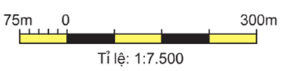
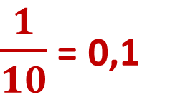


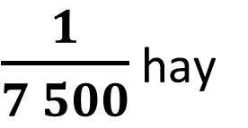

Là thước đo được tính sẵn, mỗi đoạn đều ghi số độ dài tương ứng trên thực tế.
Tỉ lệ thước
Mỗi đoan 1cm tương ứng với 75m trên thực tế
+ Phân số có tử luôn là 1.
+ Mẫu số càng lớn thì tỉ lệ bản đồ càng nhỏ và ngược lại.
$\frac{1}{7 500}$ hay
1 : 7 500
Tỉ lệ số
1cm trên bản đồ tương ứng với 7.500cm (75m) trên thực tế
Ví dụ: cho bản đồ có tỉ lệ
1:2 và 1:10
$\frac{1}{2}$ = 0,5 và
$\frac{1}{10}$ = 0,1
$\frac{1}{2}$
$\frac{1}{10}$
Ta thấy
=>

Slide 6
1. TỈ LỆ BẢN ĐỒ
- Tỉ lệ bản đồ là tỉ số giữa khoảng cách trên bản đồ so với khoảng cách tương ứng ngoài thực tế.
- Có 2 dạng tỉ lệ bản đồ:
+ Tỉ lệ thước là thước đo được tính sẵn, mỗi đoạn đều ghi số độ dài tương ứng trên thực tế.
+ Tỉ lệ số: được viết dưới dạng phân số, trong đó
_ Tử số luôn là 1.
_ Mẫu số càng lớn thì tỉ lệ bản đồ càng nhỏ và ngược lại.

Slide 7

1 : 100 000
Lớn nhất
Mẫu số càng lớn thì tỉ lệ bản đồ càng nhỏ
Tỉ lệ bản đồ
1 : 200 000
1 :1 000 000
1 :16 000 000
Nhỏ nhất
Chỉ ra tỉ lệ nào lớn nhất , nhỏ nhất trong số các tỉ lệ bản đồ ở trên ?

Slide 8
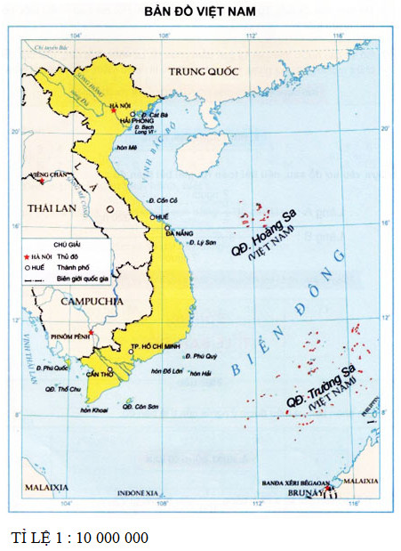
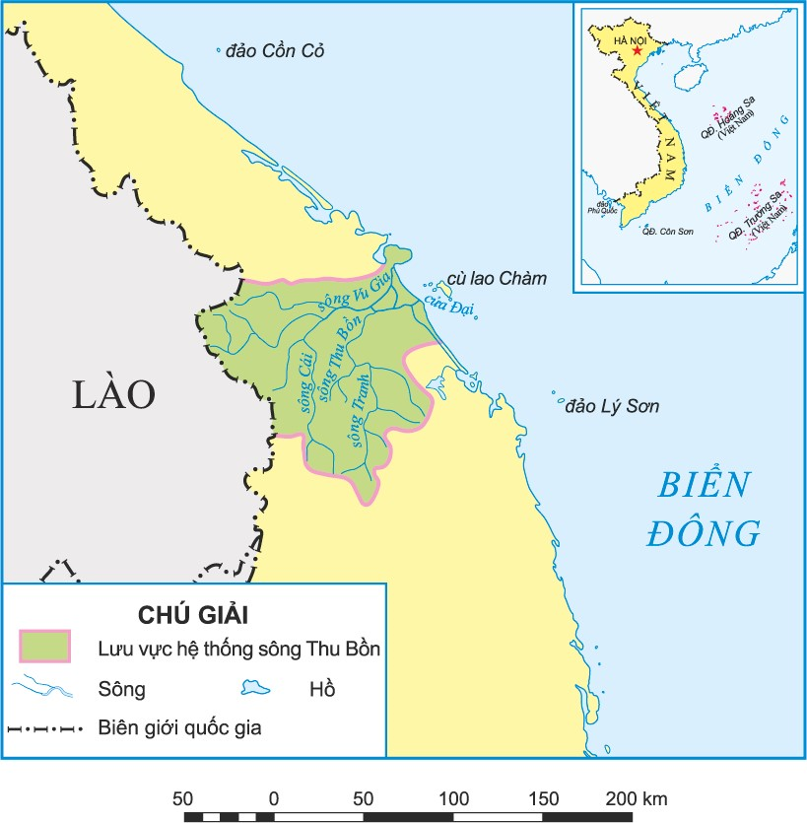

Slide 9
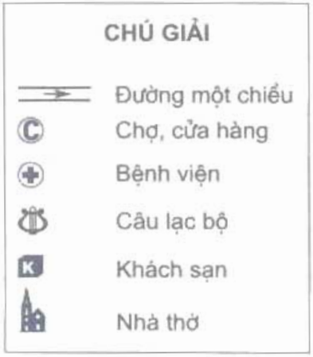
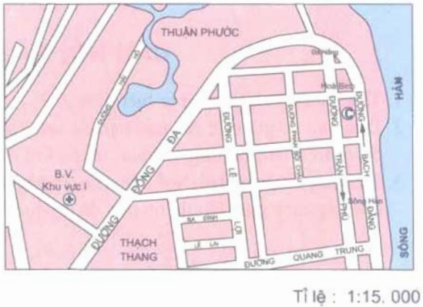
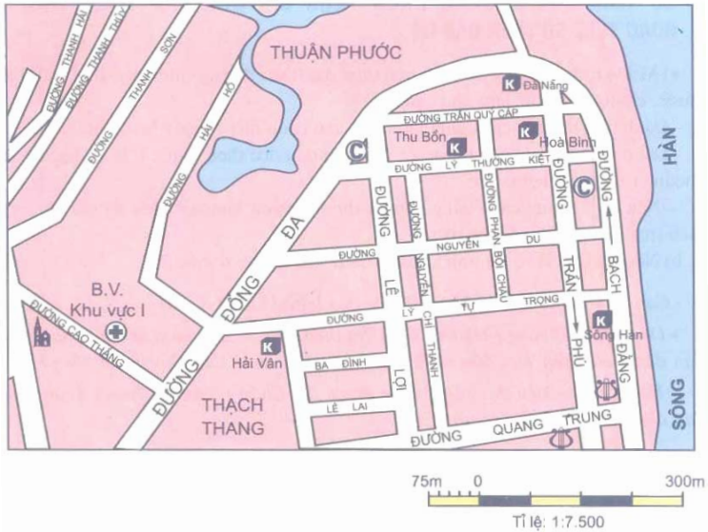
Tìm điểm khác nhau giữa 2 bản đồ ?
A
B
Bản đồ A tỉ lệ 1:15 000 - Bản đồ B tỉ lệ 1:7 500
Bản đồ một khu vực của TP Đà Nẵng

Slide 10
A
Bản đồ nào có tỉ lệ lớn hơn?
Bản đồ số A có tỉ lệ 1: 15.000
Bản đồ số B có tỉ lệ 1: 7.500
=> Bản đồ số B có tỉ lệ lớn hơn
Bản đồ một khu vực của TP Đà Nẵng
B
Bản đồ nào thể hiện nội dung chi tiết hơn và thể hiện được nhiều đối tượng địa lí hơn?

Slide 11
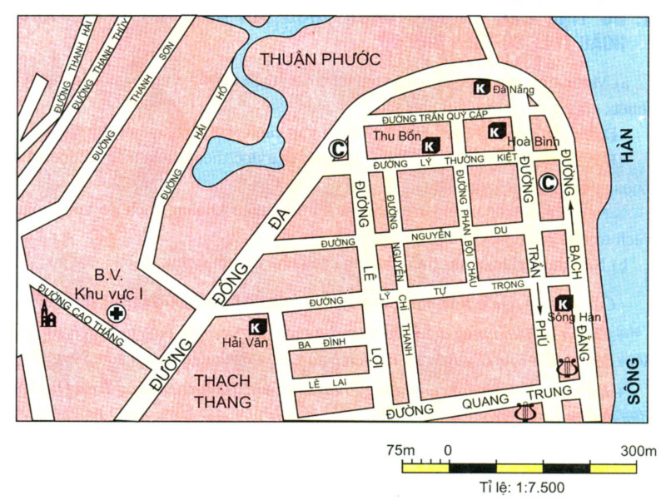
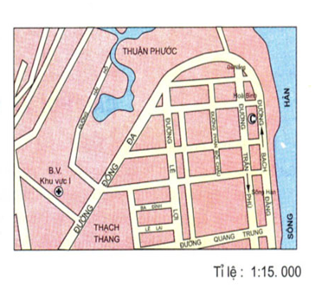
Bản đồ tỉ lệ lớn
1 : 7 500
Bản đồ tỉ lệ nhỏ
1 : 15 000
Thể hiện được ÍT nội dung và ít đối tượng địa lí hơn.
Thể hiện được NHIỀU nội dung chi tiết hơn và nhiều đối tượng địa lí hơn

Slide 12
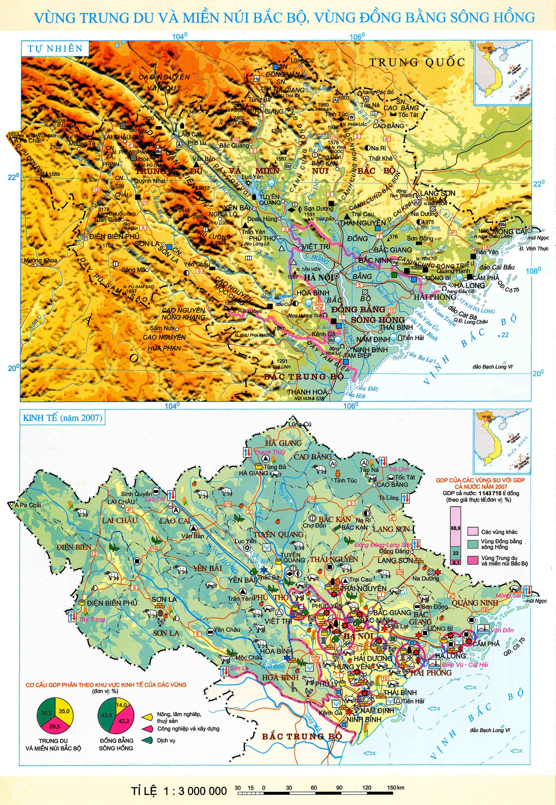
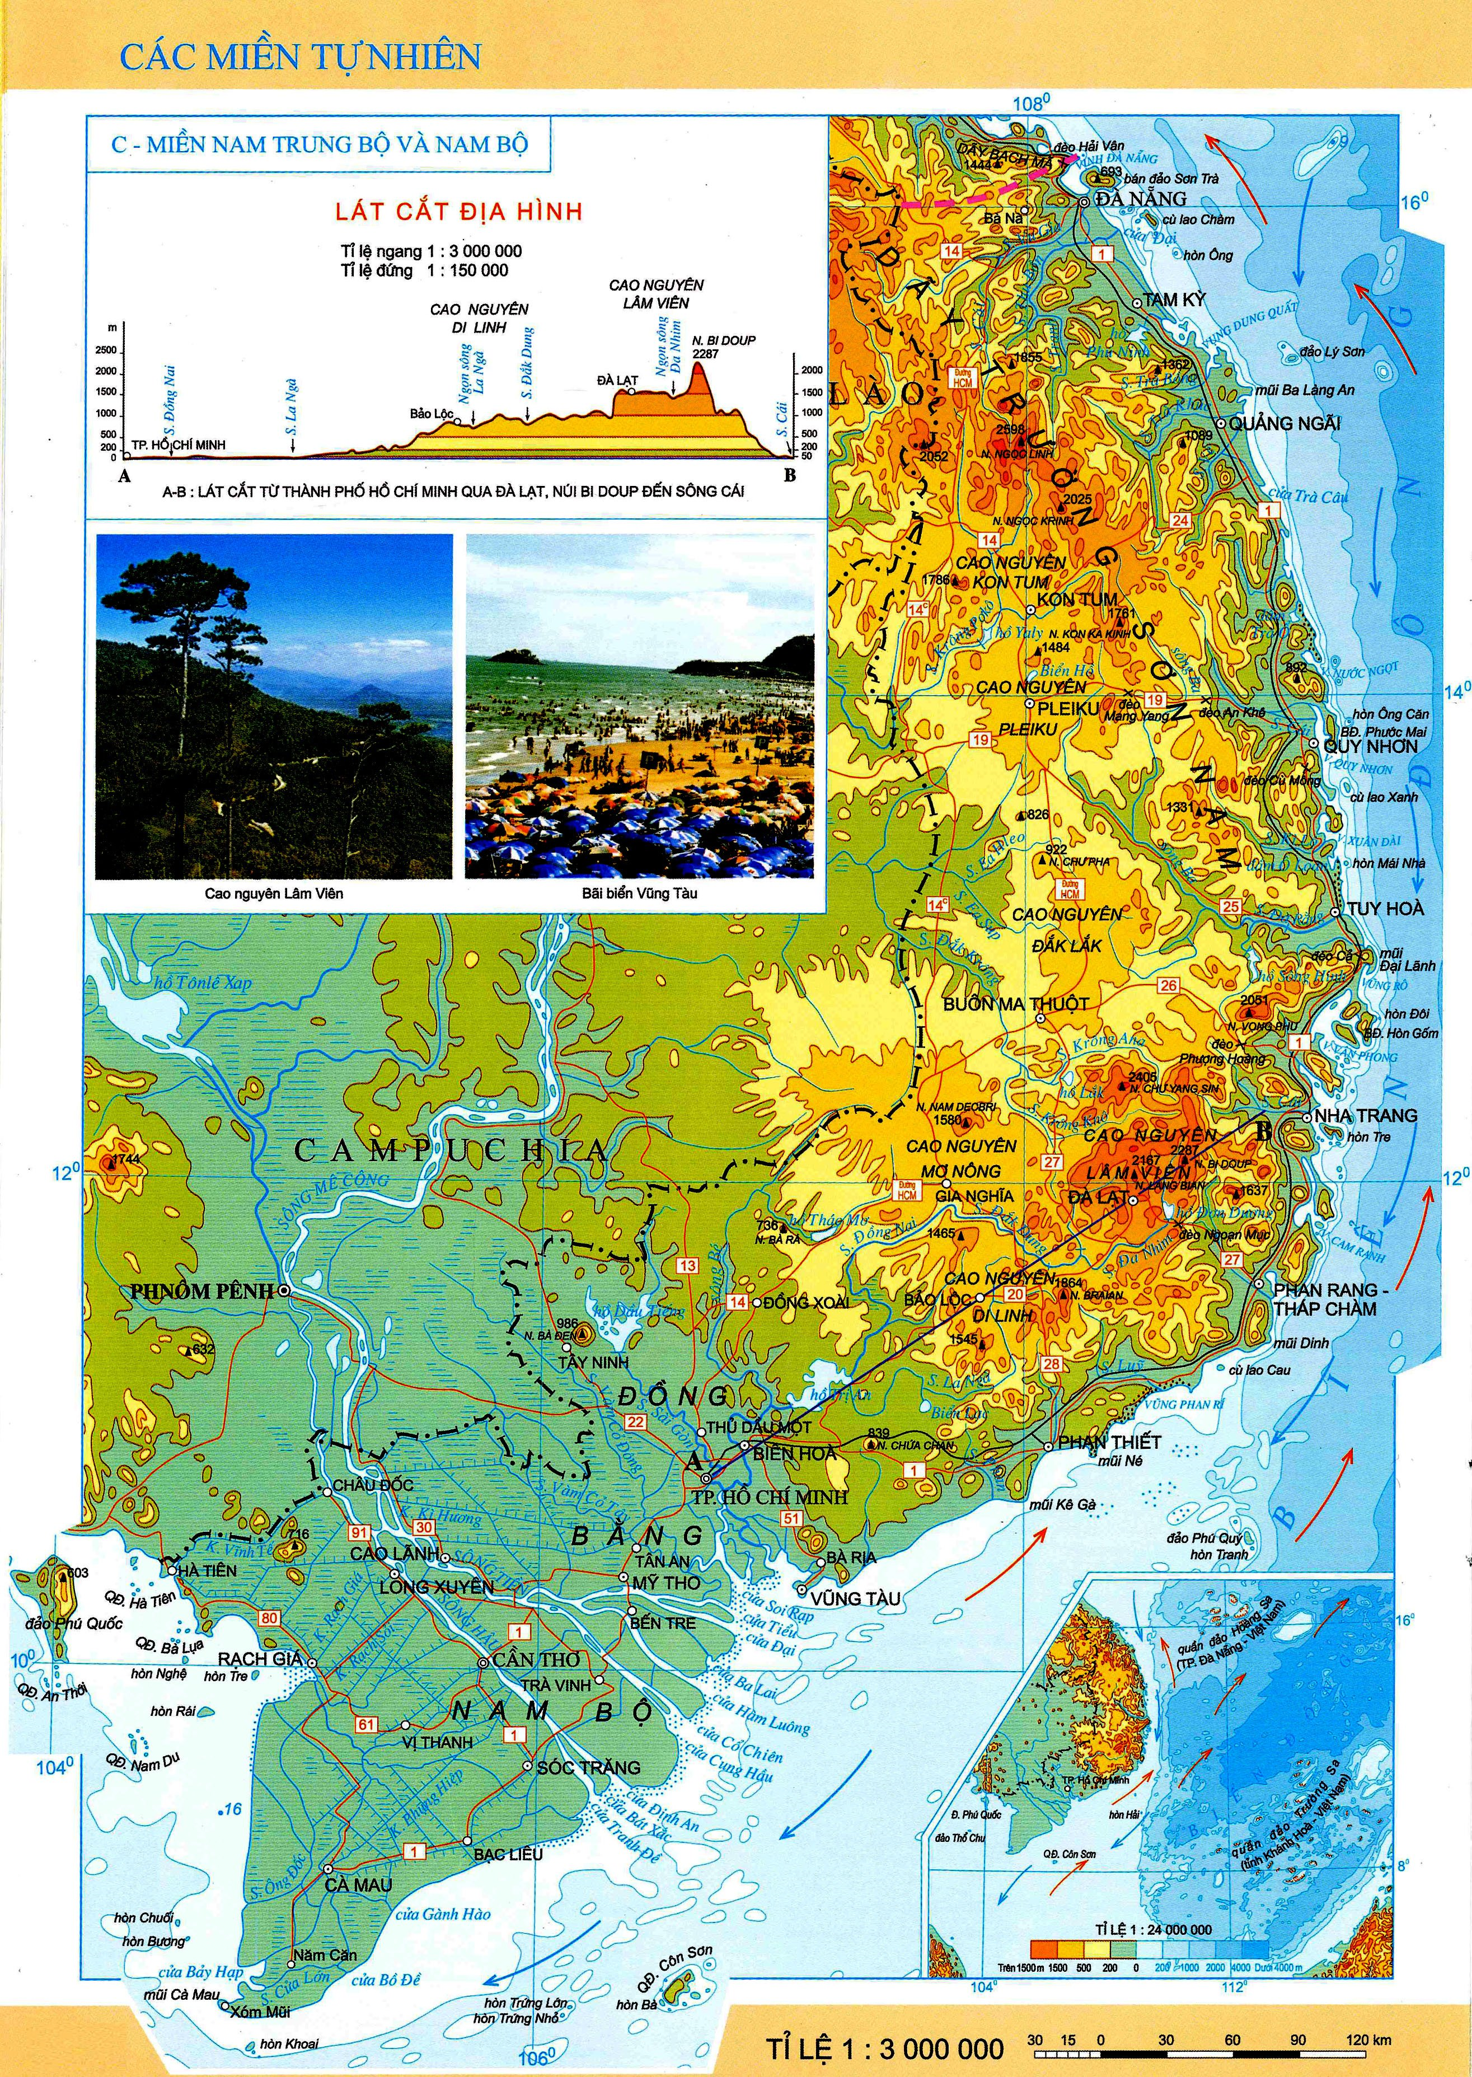
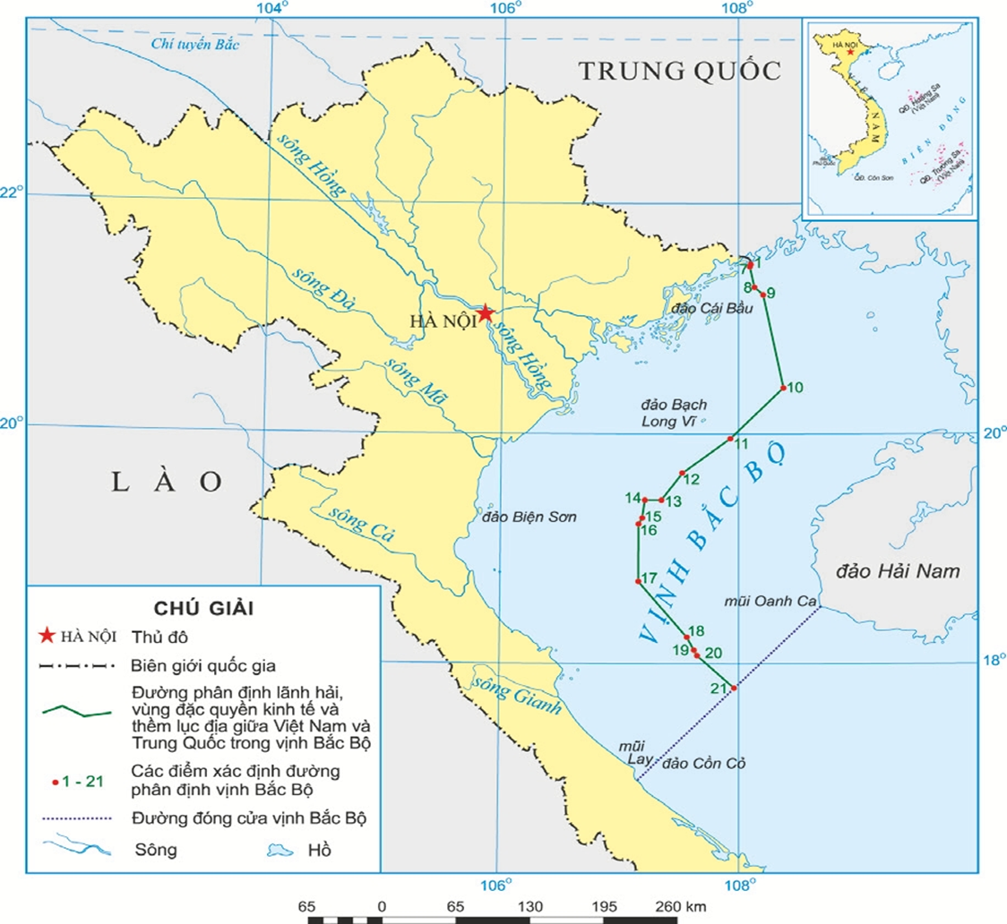
Bài 1
a. Tỉ lệ bản đồ dưới đây thuộc dạng tỉ lệ nào?
b. Hãy cho biết 1cm trên bản đồ bằng bao nhiêu km ngoài thực tế?

Slide 13
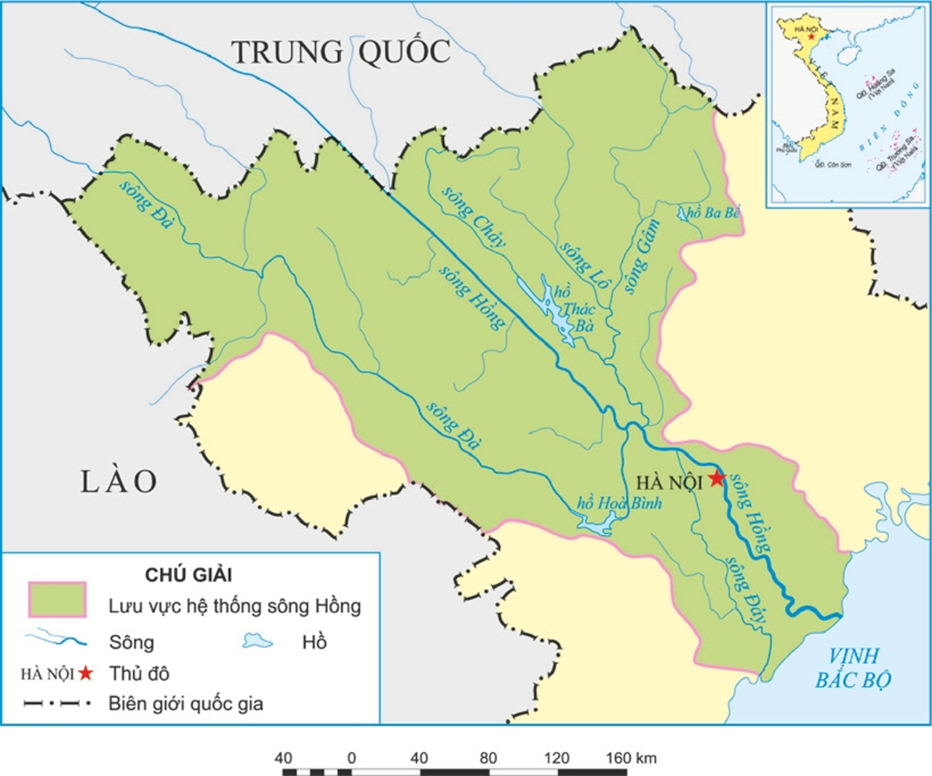
BÀI 2 a. Tỉ lệ bản đồ dưới đây thuộc dạng tỉ lệ nào? b. Hãy cho biết 1cm trên bản đồ bằng bao nhiêu km ngoài thực tế?

Slide 14
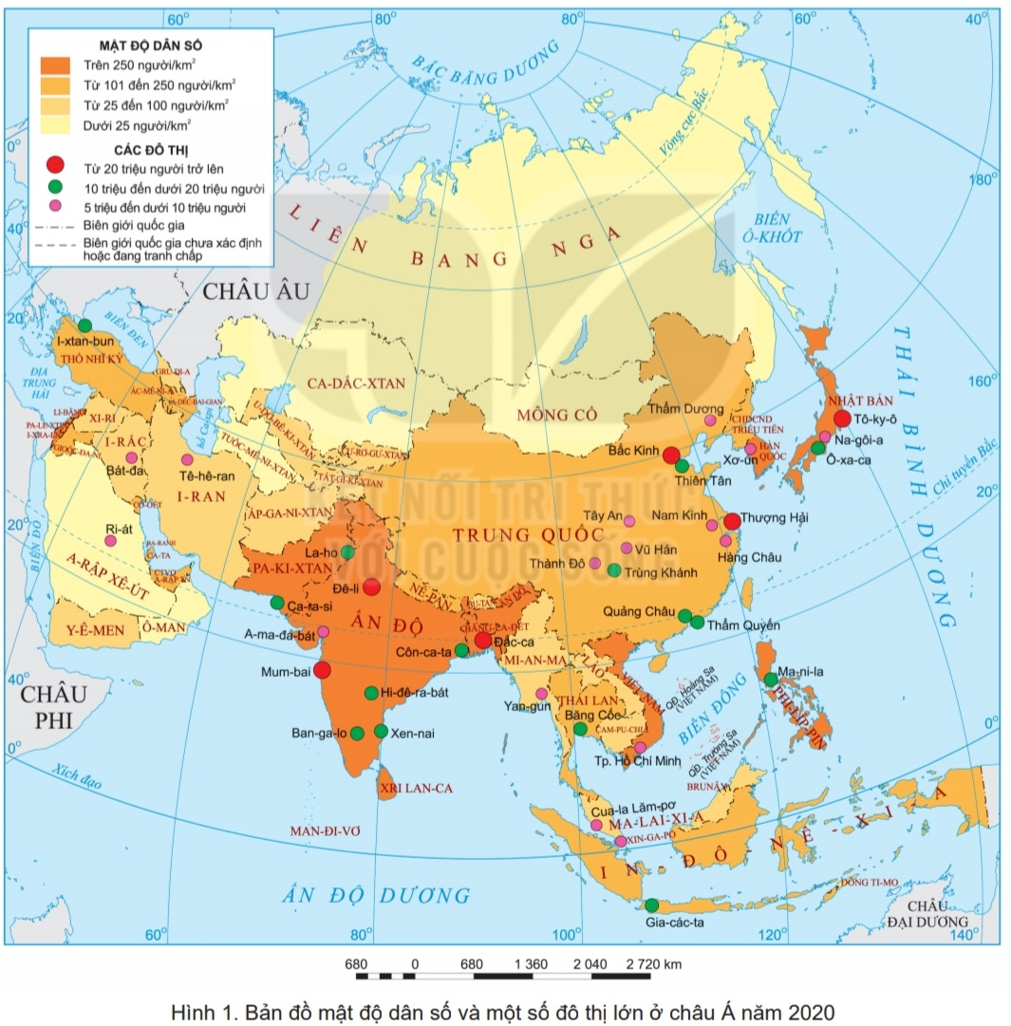
BÀI 3: ĐIỀN TỪ VÀO CHỖ TRỐNG:
- Bản đồ “Mật độ dân số và một số đô thị lớn ở châu Á” năm 2020 có tỉ lệ:………..
- Qua tỉ lệ bản đồ trên ta biết được:
+ Bản đồ được……….lại......lần so với thực tế
+ .……..trên bản đồ bằng với……….ngoài thực tế
TỈ LỆ 1 : 20 000 000

Slide 15
Câu 4: Bản đồ nào có tỉ lệ nhỏ nhất?
A. 1 : 50.000
B. 1 : 100.000
C. 1 : 200.000
D. 1 : 1.000.000

Slide 16
2. Tính khoảng cách thực tế và khoảng cách trên bản đồ dựa vào tỉ lệ bản đồ

Slide 17
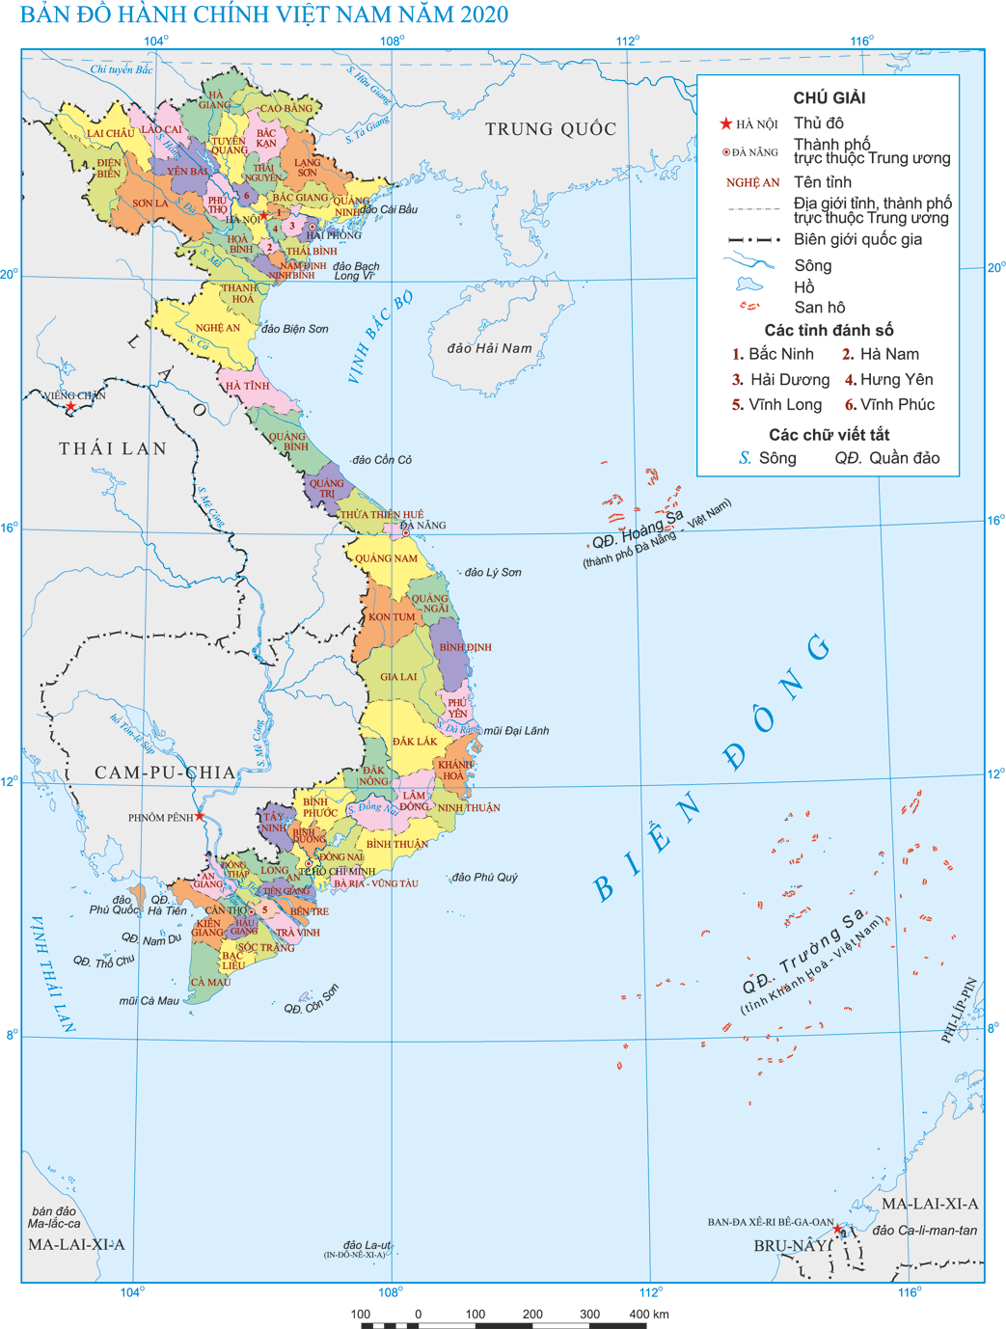
- Bước 1: Xác định khoảng cách trên bản đồ (dung thước kẻ đo trực tiếp trên bản đồ)
a. Tính khoảng cách thực tế
- Bước 2: Xác định tỉ lệ bản đồ
+ với tỉ lệ thước: lấy số đầu tiên bên góc trái thước đo
+ với tỉ lệ số: đổi từ đơn vị cm ra m hoặc km
- Bước 3: Tính
Khoảng cách thực tế =
Khoảng cách trên bản đồ x Mẫu số tỉ lệ (đã đổi ra m hoặc km)
= (m hoặc km)
TỈ LỆ 1 : 10 000 000

Slide 18

* Ví dụ 1: Tính khoảng cách thực tế từ Hà nội đến Hải phòng dựa vào bản đồ trang 110
Không biết Hải Phòng cách Hà Nội bao nhiêu km nhỉ?
Đưa bản đồ đây mình tính cho.
Notes:
Theo em tại sao dựa vào bản đồ lại tính được khoảng cách Hải Phòng đến Hà Nội?

Slide 19

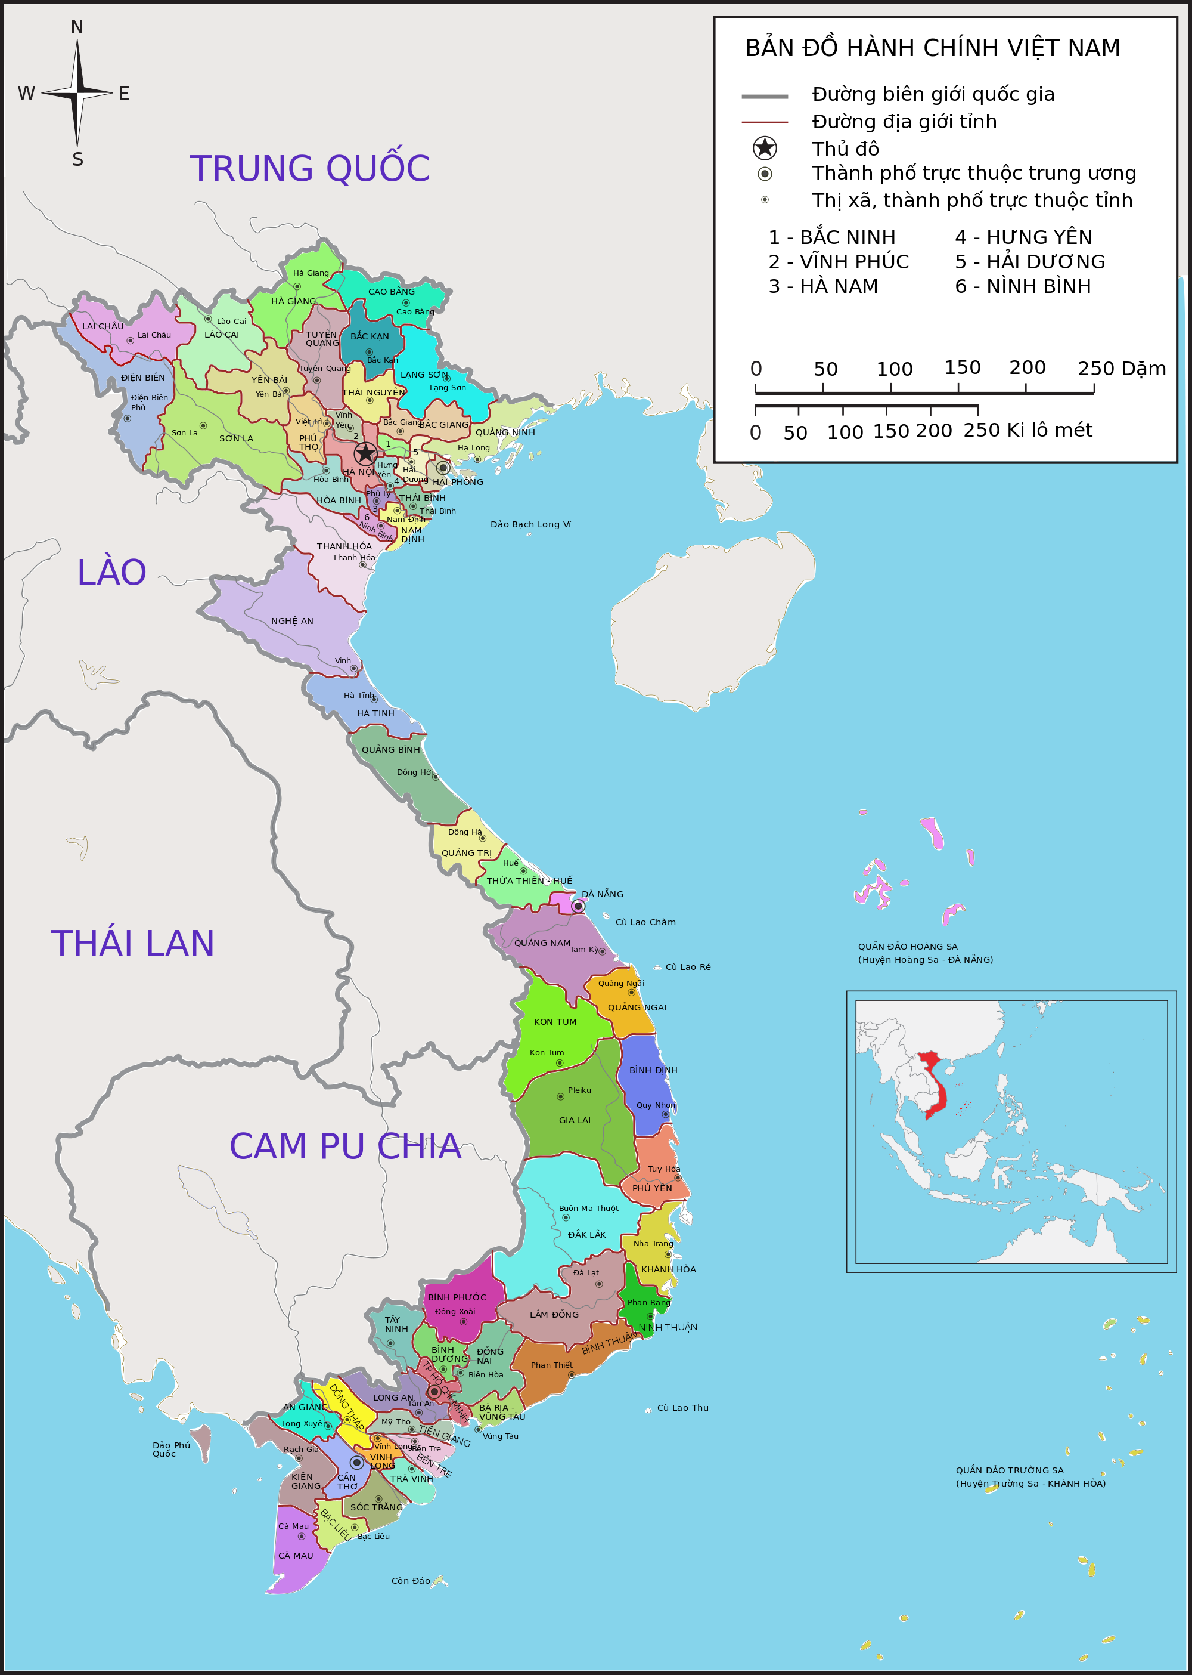

Hải Phòng
Hà Nội
- B1: Khoảng cách trên bản đồ?
0,9cm
- B2: Tỉ lệ bản đồ?
10.000.000 cm
(đổi từ cm ra km bớt 5 số 0)
⬄ 100km
- B3: Khoảng cách thực tế?
0,9 x 100 = 90 km
TỈ LỆ 1 : 10 000 000

Slide 20



Ví dụ 2
Trên bản đồ hành chính có tỉ lệ 1:6.000.000, khoảng cách giữa Thủ đô Hà Nội tới thành phố Vinh (tỉnh Nghệ An) là 5 cm, vậy trên thực tế thành phố Hà Nội cách Vinh bao nhiêu ki-lô-mét?
Bản đồ
Thực tế
Hà Nội
Vinh
5 cm
Tỉ lệ: 1:6.000.000
Khoảng cách trên bản đồ
5 cm
Mẫu số tỉ lệ
6.000.000 cm ⬄ 60 km
➔ 5 x 60 = 300 km trên thực tế

Slide 21
b. Tính khoảng cách trên bản đồ
- Bước 1: Xác định khoảng cách thực tế dựa vào đề bài đã cho
- Bước 2: Xác định tỉ lệ bản đồ
+ với tỉ lệ thước: lấy số đầu tiên bên góc trái thước đo
+ với tỉ lệ số: đổi từ đơn vị cm ra km
- Bước 3: Tính
Khoảng cách trên bản đồ =
Khoảng cách thực tế
Mẫu số tỉ lệ (đã đổi ra km)
= (cm)

Slide 22

Thực tế
Bản đồ
A
Ví dụ 1
A
Hai địa điểm có khoảng cách thực tế là 25 km, thì trên bản đồ có tỉ lệ 1:500 000, khoảng cách giữa hai địa điểm đó trên bản đồ là bao nhiêu?
B
25 km
B
… cm
Tỉ lệ: 1:500.000
Khoảng cách thực tế
25km
Mẫu số tỉ lệ
500.000 cm ⬄ 5km
➔Khoảng cách trên bản đồ: 25 : 5 = 5 cm

Slide 23
Ví dụ 2
Thực tế
Bản đồ
A
A
Hai địa điểm có khoảng cách thực tế là 45 km, thì trên bản đồ có tỉ lệ 1:500.000, khoảng cách giữa hai địa điểm đó trên bản đồ là bao nhiêu?
B
45 km
B
… cm
Tỉ lệ: 1:500.000
Khoảng cách thực tế
45 km
Mẫu số tỉ lệ
500.000 cm ⬄ 5km
➔ Khoảng cách trên bản đồ: 45 : 5 = 9 cm

Slide 24

Trò chơi: NHÀ ĐỊA LÍ TÀI BA
2
Điền số liệu vào chỗ trống trong bảng sao cho phù hợp.
Bản đồ | Khoảng cách trên bản đồ (cm) | Khoảng cách thực tế | Tỉ lệ bản đồ
A | 1 | ……. km | 1: 500.000
B |  | 60 km | 1: 3.000.000
C | 10 | ……km | 1: 6.000.000
D |  | 100 km | 1 : 2.000.000
E | 1 | ………… m | 1 : 10.000
5
2
6
5
100

Slide 25

Trò chơi: NHÀ ĐỊA LÍ TÀI BA
Hai thành phố A-B có khoảng cách thực tế là 500 km, xác định khoảng cách trên bản đồ của 2 thành phố, với các tỉ lệ trong bảng dưới đây:
3
Tỉ lệ bản đồ | Khoảng cách trên bản đồ (cm)
1 : 1.000.000 | (1)……………………………….
1 : 5.000.000 | (2)……………………………….
1 : 500.000 | (3)……………………………….
1 : 10.000.000 | (4)……………………………….
1 : 2.500.000 | (5)……………………………….
50 cm
10 cm
100 cm
5 cm
20 cm

Slide 26
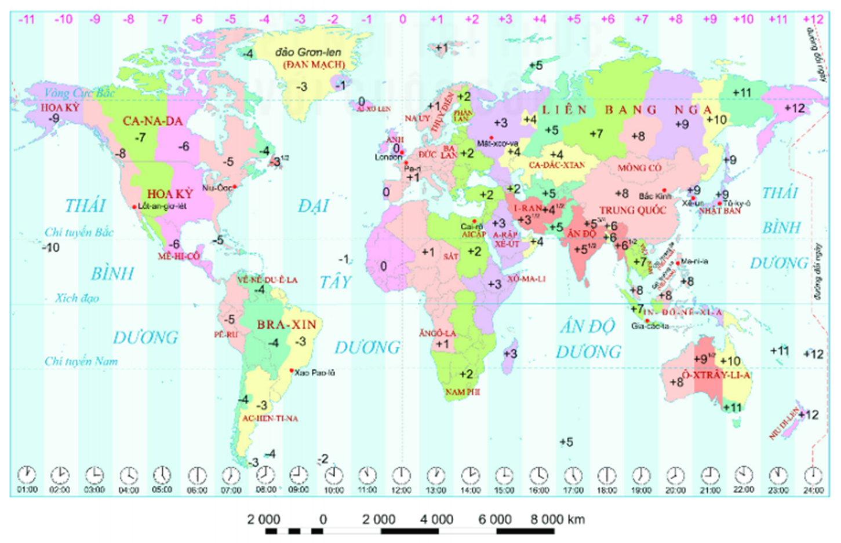
Bài 4: Dựa vào bản đồ “các khu vực giờ trên thế giới” trang 119. Hãy tính khoảng cách thực tế từ:
- Bắc Kinh đến Tô-ky-ô
- Pa-ri đến Niu- Oóc

Slide 27
Kiểm tra 15p
Câu 1: Dựa vào lược đồ “Việt Nam trong Đông Nam Á” trang 101: tính khoảng cách thực tế từ thủ đô Hà Nội tới thủ đô của Thái Lan, Lào, Phi-lip-pin, Xin-ga-po, Đông Ti-mo

Slide 28


HOẠT ĐỘNG VẬN DỤNG
Hướng dẫn
Sử dụng bản đồ du lịch Việt Nam để lên kế hoạch cho 1 chuyến tham quan trong 3 ngày. Hãy chọn các điểm dừng chân và lên kế hoạch cho chuyến đi, chọn phương tiện di chuyển, nơi em định tham quan, nghỉ đêm, món ăn sẽ thưởng thức,… Nêu rõ những lí do lựa chọn của em (ví dụ: khoảng cách 2 địa điểm là bao nhiêu để chọn phương tiện di chuyển phù hợp như taxi hoặc máy bay. HS phải tính toán khoảng cách thực tế dựa vào tỉ lệ) → ghi lại kế hoạch vào giấy A3
- Hoàn thành ở nhà
- Thời gian: 1 tuần
- Thực hiện trên giấy A3
-Tiêu chí: nội dung chính xác, rõ ràng, sạch đẹp, có hình vẽ, icon

